Slide 1

BIM 360
Plateforme non pas pour un projet mais pour mes projets
Daniel hurtubise
Data-shapes

Slide 2
Une plateforme de…
Collaboration
Échange
nom féminin
nom masculin
Travail en commun, action de collaborer.
Opération par laquelle on échange (des biens, des personnes).

Slide 3




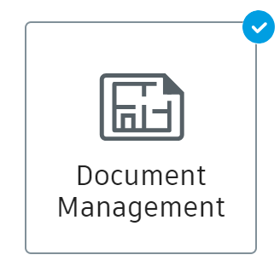
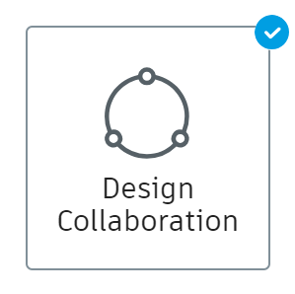
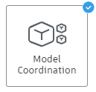
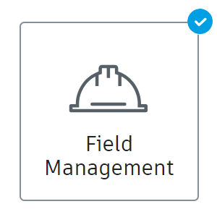
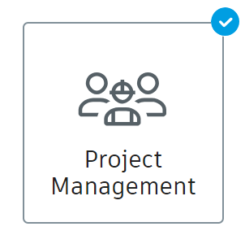
C’est quoi BIM 360?

Slide 4





Mon scénario classique* de collaboration
Échange
cc
Design Architect
Architecte exécutif
*
cc
Client
Collaboration
Consultants

Slide 5
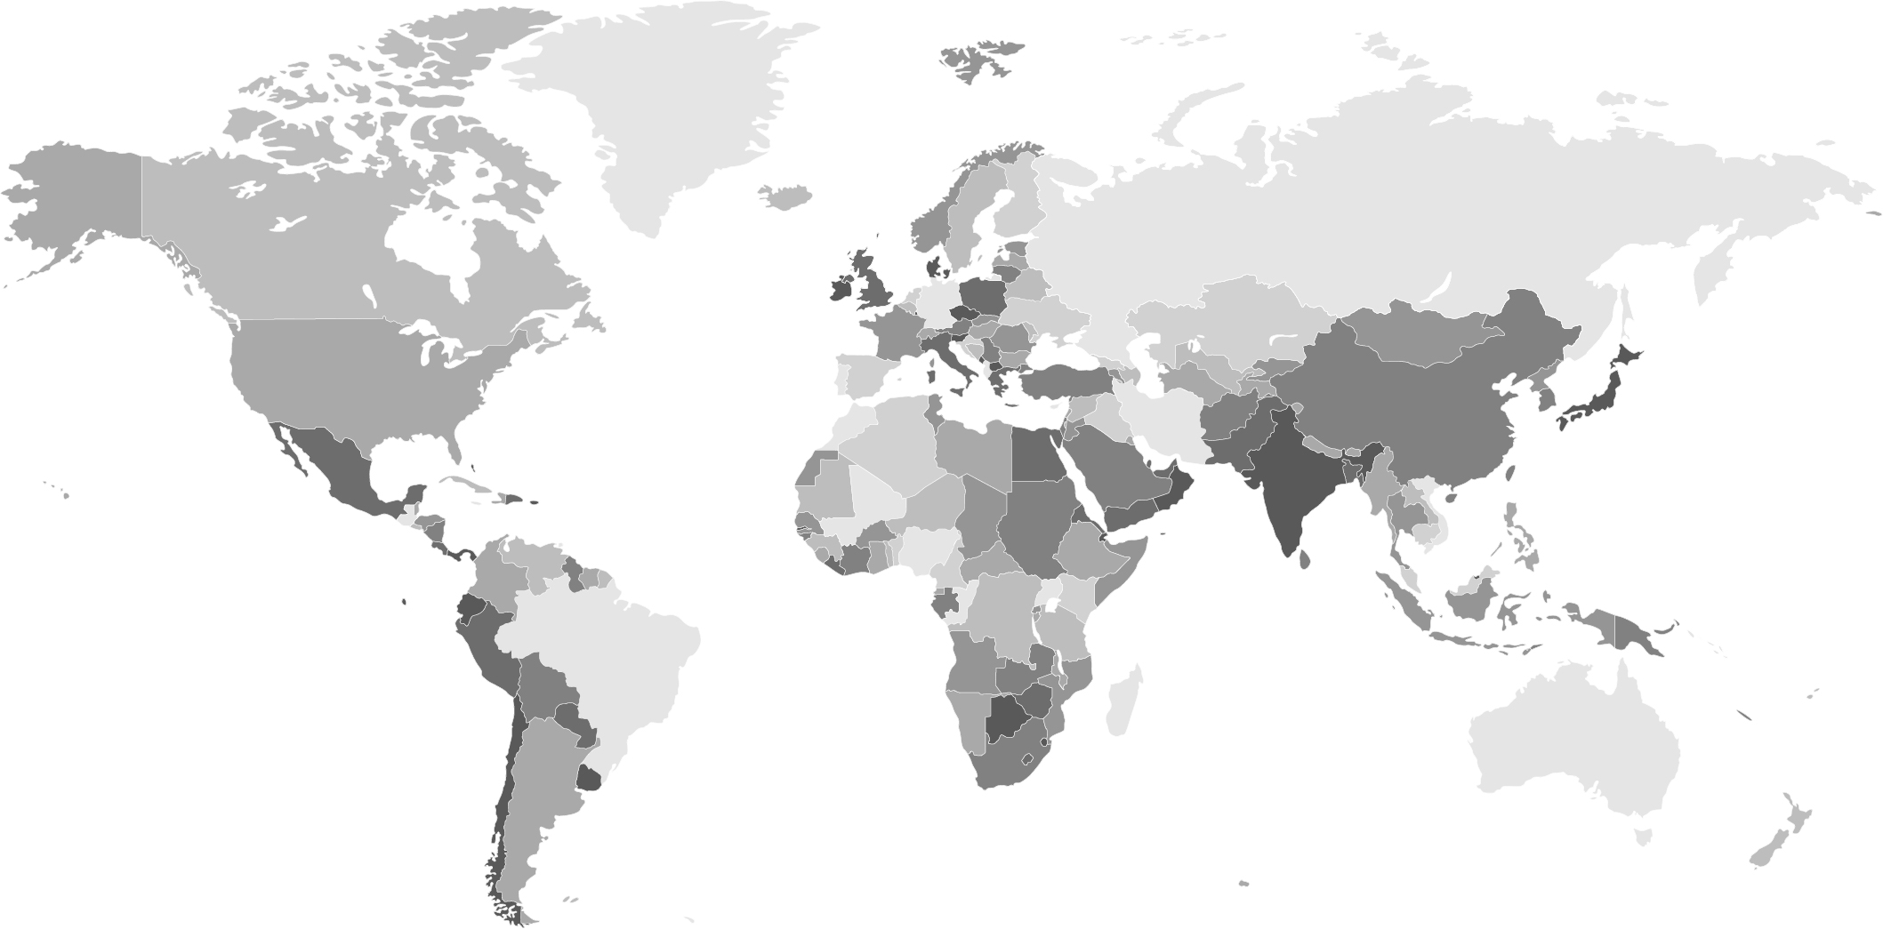
En utilisation
interne
européen
nord-américain
asiatique

Slide 6
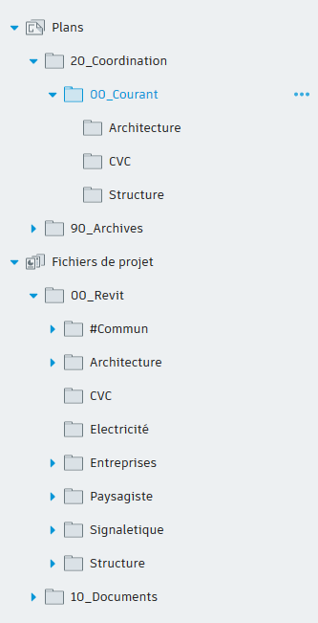
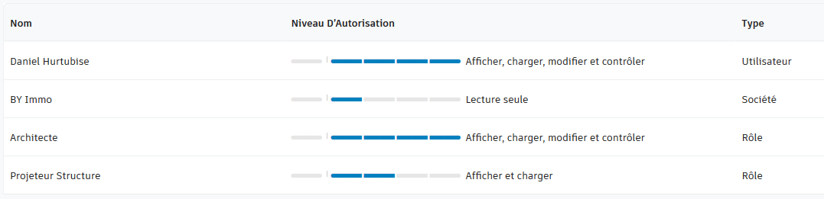
Organisation (dossiers & autorisations)
5 formats de fichier supportés
Plus de 100 formats de fichier supportés

Slide 7
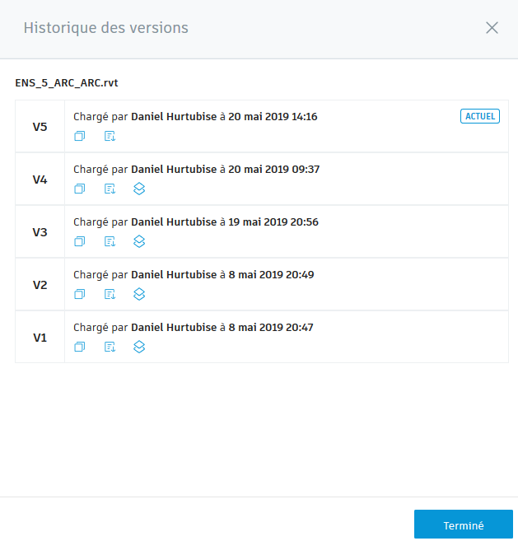
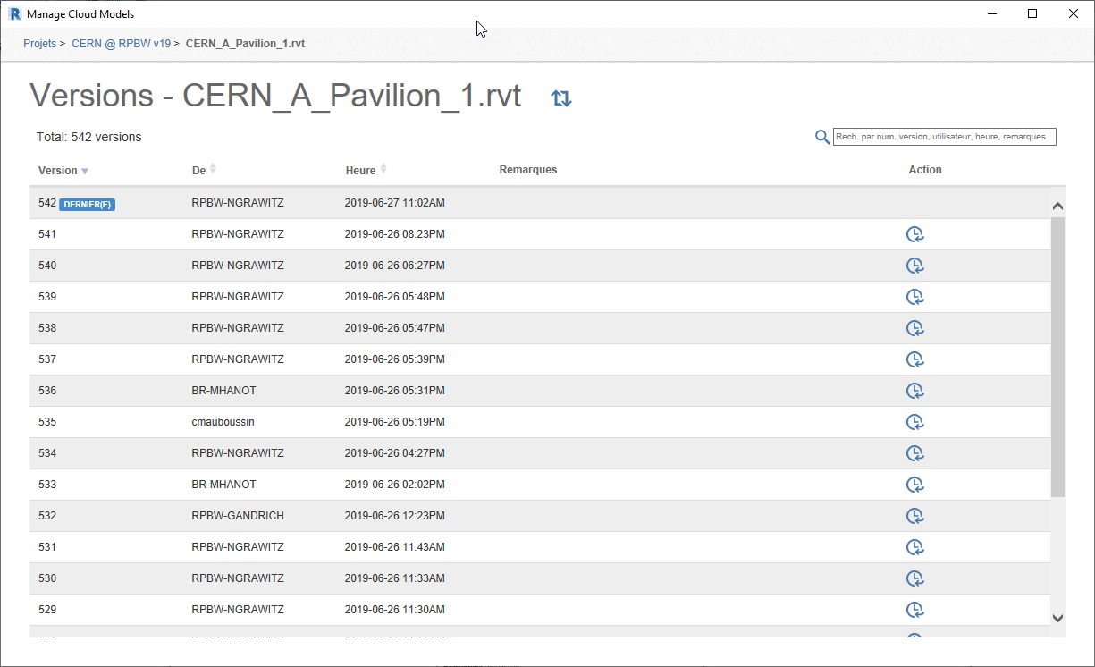
Versions
Stockage illimités

Slide 8
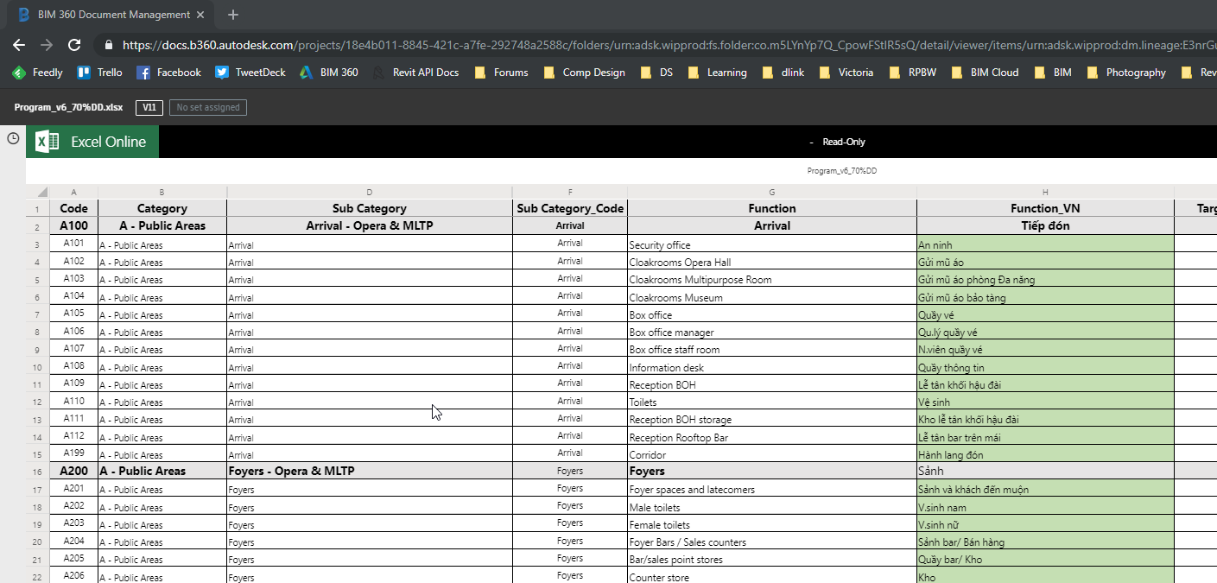
Office

Slide 9



BIM 360 et les IFCs (la création)
Design Automation for Revit
Model Derivative
*à ce jour il faut toujours un espace de stockage intermédiaire…

Slide 10
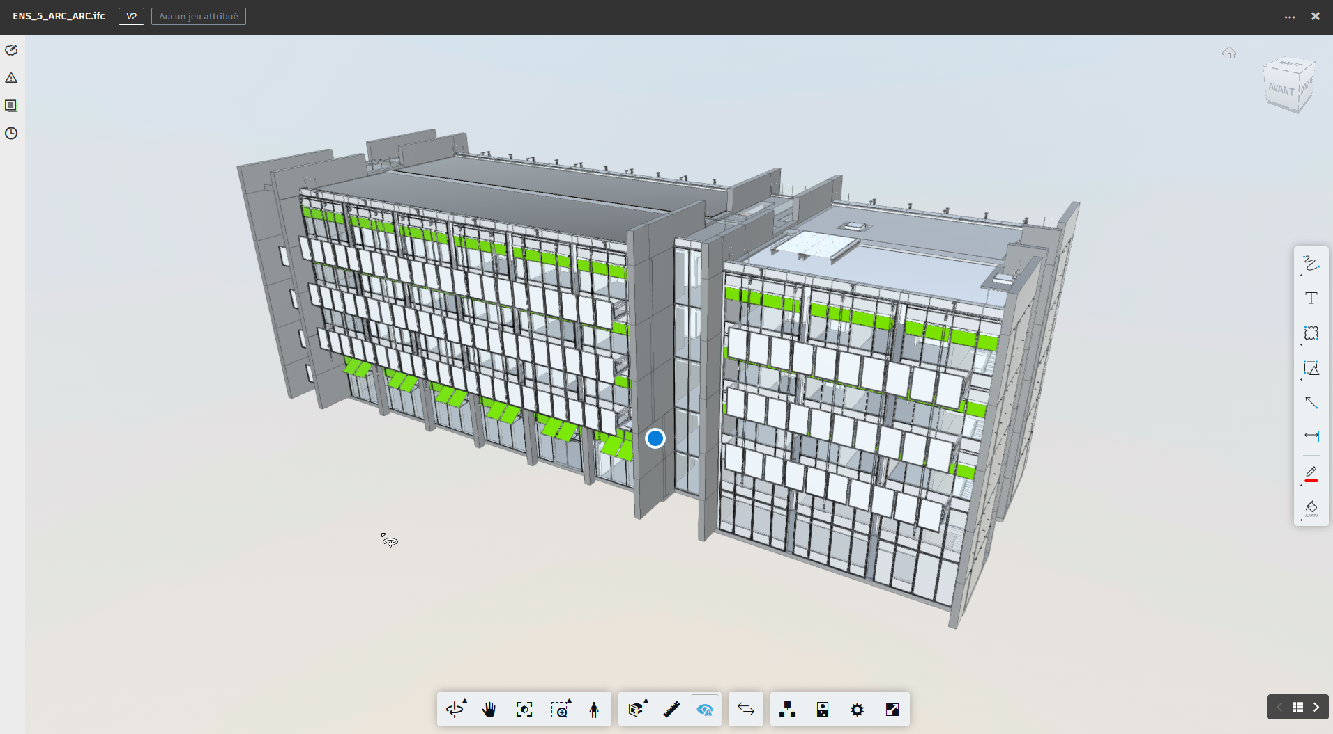
BIM 360 et les IFCs (le viewer)

Slide 11
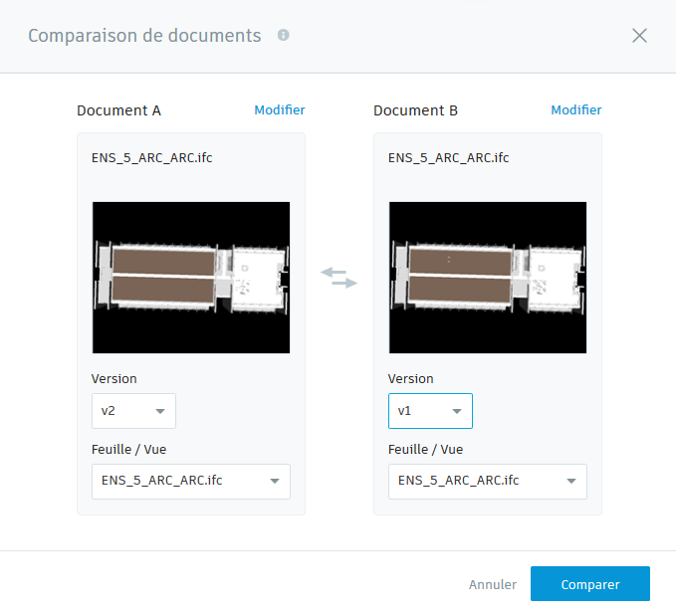
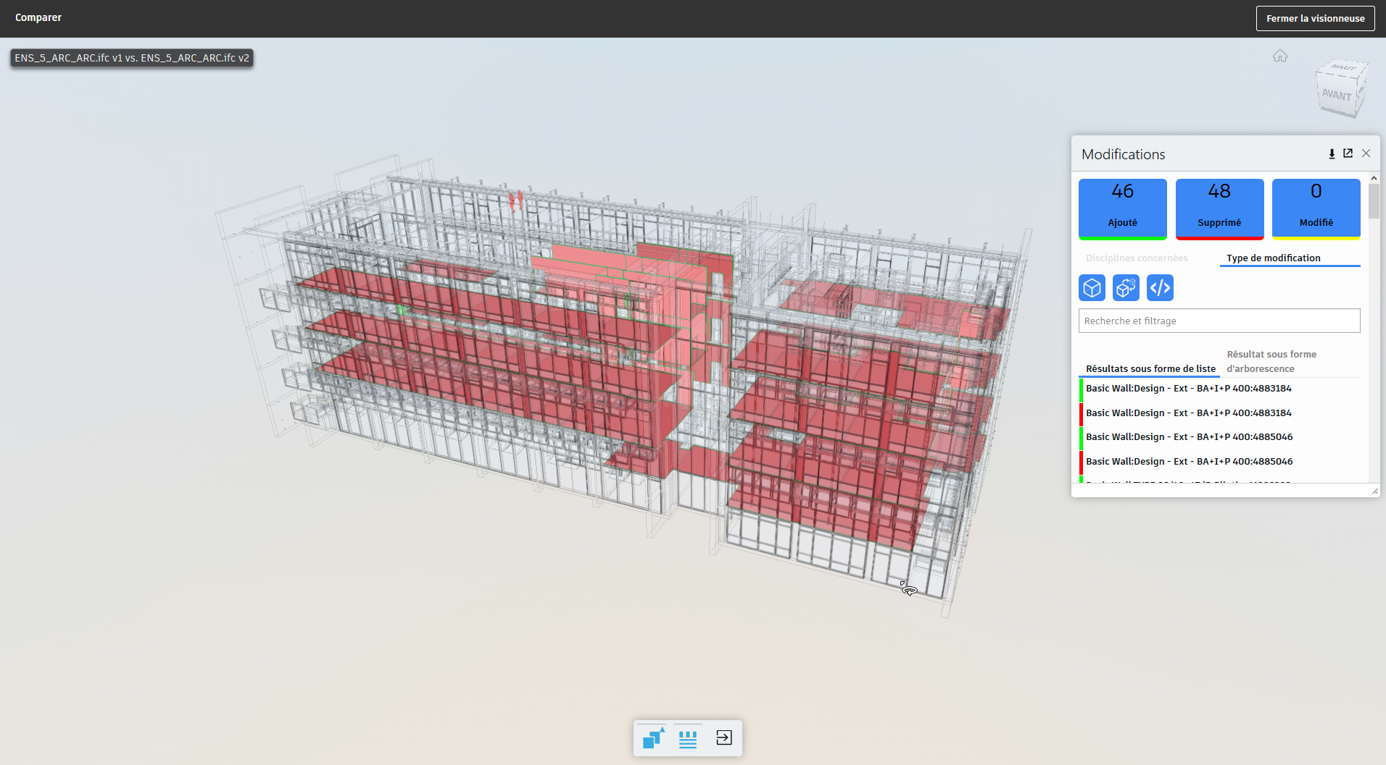
BIM 360 et les IFCs (la comparaison)

Slide 12
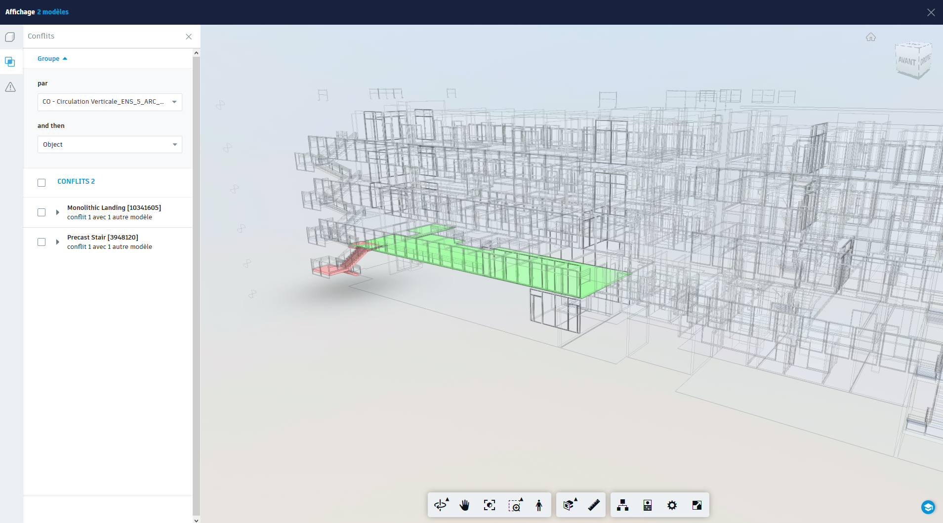
BIM 360 et les IFCs (la coordination)

Slide 13









BIM 360 c’est pas parfait donc…
MOA
MOE
Gestionnaire de chantier
CVC
architecture
structure
autres

Slide 14
Merci
Daniel Hurtubise
daniel.hurtubise@data-shapes.io
@danielhurtubise
@DataShapes_io
www.data-shapes.io

